Slide 1
Управление качеством воздуха в странах Восточного региона ЕИСП
Подготовка Руководства по системе комплексных разрешений.
Практические инструменты:
экологическая оценка, аудит и системы менеджмента
М.В. Бегак, Т.В. Гусева
Одесса, 14 мая 2013 года

Slide 2
Принципиальные возможности координации ОВОС и системы экологических разрешений
Материалы Справочников НДТМ, другие требования
Экологическая оценка
(принципиальные альтернативы, основные воздействия, их приемлемость)
Экологическое разрешение
(разрешенные воздействия, технологические альтернативы и т.д.)
Приемлемость воздействий и предлагаемых мер
План экологического менеджмента и коррект. мер
Условия экологического разрешения
Мониторинг и контроль

Slide 3
Принципы комплексных природоохранных разрешений
Тесная взаимосвязь с экологической оценкой.
  Экологическая оценка включает оценку воздействия на окружающую среду (проектного уровня, ОВОС) и стратегическую экологическую оценку (программного уровня).
  Для проектируемых предприятий процедура ОВОС может быть встроена в процедуру получения комплексного экологического разрешения.
  Для действующий предприятий оценка может быть выполнена с привлечением процедуры экологического аудита (ЭА)
  Параметры наилучших доступных технических методов (содержащиеся в Справочных документах по НДТМ) могут выступать в качестве основных критериев при выборе вариантов технологических и технических решений для новых производств и при постановке целей и задач системы экологического менеджмента и системы энергоменеджмента для действующих.

Slide 4
Оценка воздействия на окружающую среду
процесс систематического анализа и оценки экологических последствий намечаемой деятельности, консультаций с заинтересованными сторонами, а также учет результатов этого анализа и консультаций в планировании, проектировании, утверждении и осуществлении данной деятельности
Цель оценки воздействия
минимизация негативного воздействия намечаемой деятельности (человека) на окружающую среду.

Slide 5
Международные принципы проведения экологической оценки / ОВОС
превентивность: легче выявить и предотвратить негативные для ОС последствия деятельности на стадии планирования, чем обнаружить и исправлять их на стадии ее осуществления.
комплексность: ОВОС позволяет провести всесторонний анализ возможного воздействия планируемой деятельности на ОС.
демократичность: заинтересованные стороны имеют право на непосредственное участие в процессе принятия решений.
практическая направленность: ориентация на принятие решения, использование результатов анализа для предотвращения или ограничения/ смягчения экологического ущерба.

Slide 6
Этапы процедуры ОВОС 1
Принятие решения о необходимости организации ОВОС
  Решение может приниматься инициатором деятельности, финансирующими организациями или государственными органами на основе списков деятельности, подлежащих ЭО или иных критериев, сформулированных в нормативно-правовых актах и (или) предварительной оценки воздействий намечаемой деятельности на окружающую среду.
Определение задач ОВОС
  Выявляются потенциально важные воздействия.
  Определяются принципиальные альтернативы намечаемой деятельности.
  Готовится программа проведения ЭО (техническое задание), которая включает получение необходимых согласований, консультации с общественностью и другие этапы.

Slide 7
Этапы процедуры ОВОС 2
Прогноз, анализ и оценка значимости ожидаемых воздействий
  Основная стадия процесса ОВОС
  Последствия осуществления намечаемой деятельности оцениваются не только в терминах их величины, но и в терминах их значимости
  Оцениваются ожидаемые изменения в различных компонентах ОС (воде, воздухе, почве, ландшафте, фауне и флоре), влияние на здоровье человека, историко-культурные ценности и социально-экономические условия, взаимосвязи между всеми этими факторами
  Потенциальные воздействия должны изучаться для всех альтернатив, чтобы обеспечить возможность их сравнения и выбора наиболее приемлемой.
    Весьма полезными являются источники информации об экологических характеристиках предприятий отрасли, о воздействиях, характерных для отрасли в целом и для особых территорий (кислые почвы, аридный климат и пр.)

Slide 8
Этапы процедуры ОВОС 3
Подготовка итогового документа (ЗВОС)
  В большинстве национальных систем ОВОС является обязанностью инициатора деятельности.
  Документация ОВОС должна в первую очередь способствовать принятию информированного решения по намечаемой деятельности, представить информацию о намечаемой деятельности и ее предполагаемых воздействиях для заинтересованных лиц и организаций.
  Документация должна в сжатой и понятной форме излагать основные выводы экологической оценки проекта.
Оценка полноты и качества экологической оценки
  Предварительная проверка качества документации ОВОС
    может проводиться постоянной независимой комиссией, специально создаваемой для этой цели,
    экспертами, назначаемыми специально уполномоченным органом в области ОВОС,
    непосредственно специалистами специально уполномоченного органа в области ОВОС.
  Участие заинтересованных сторон (в том числе, общественности) в такой оценке должно быть обеспечено.
  Объективные критерии (характеристики технологических процессов, достижимые технологические показатели) необходимы как экспертам, так и общественности

Slide 9
Процедура ОВОС 1
Краткое описание проекта
Отбор проектов
Участие
общественности,
(screening)
консультации
Экологическая
В экологической оценке
оценка необходима
нет необходимости
Определение задач ЭО
(scoping)
Выявление значимых воздействий
Планирование ЭО
По итогам этого этапа возможна
корректировка проектных решений
Оценка воздействий
Прогноз величины воздействий
Участие общественности,
Оценка значимости воздействий
консультации
Разработка мер по смягчению воздействий
Выбор вариантов. Внесение изменений в проект
Планирование мониторинга

Slide 10
Процедура ОВОС 2
Подготовка ЗВОС
Представление комментариев и
замечаний
консультации
По итогам этого этапа возможна
Участие общественности,
корректировка проектных решений
Оценка полноты и качества ЭО
Качество документа (ЗВОС) и процедуры
Оценка намечаемой деятельности
Принятие решения
Проект не одобрен
Проект одобрен
Мониторинг
Послепроектный
анализ

Slide 11
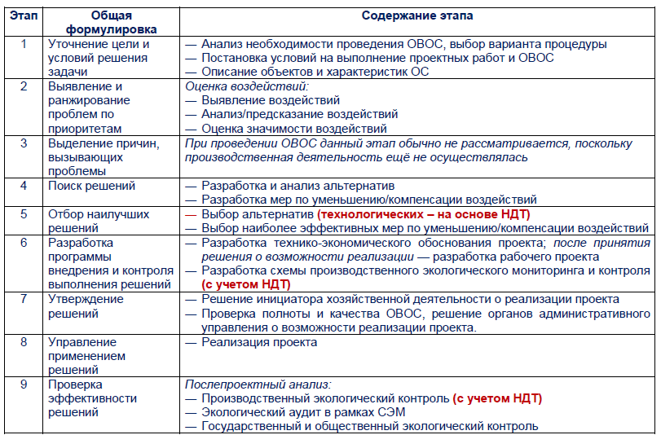
Процедура ОВОС: решение задачи сокращения воздействия на ОС

Slide 12
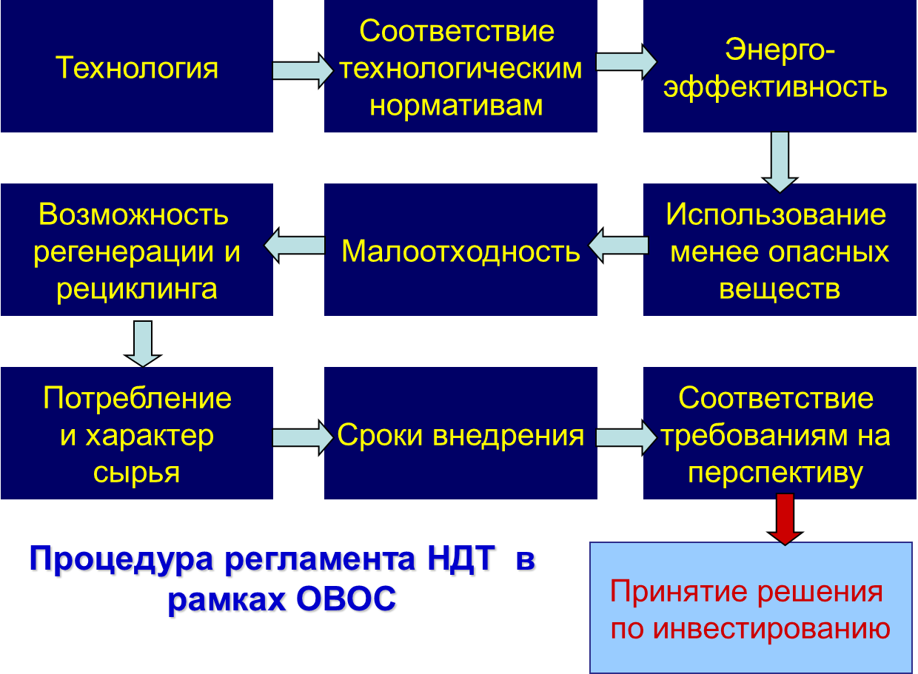
Процедура принятия инвестиционного решения, с использованием справочников по НДТ

Slide 13
«Принципы экватора» как необходимое условие проектного финансирования 1
Примерный перечень вопросов, которые должны рассматриваться при экологической и социальной оценке:
  Оценка основных социальных и экологических условий;
  Рассмотрение альтернатив, предпочтительных с социальной и экологической точек зрения;
  Соответствие национальному законодательству и международным договорам;
  Защита прав человека, а также здоровья и безопасности населения и персонала;
  Защита памятников культуры и культурного наследия;
  Защита и сохранение биоразнообразия, а также определение охраняемых законом зон;
  Сбалансированное управление и использование возобновляемых природных ресурсов (сертификация);
  Использование опасных веществ и управление ими;
  Оценка основных опасных факторов и управление ими;
  Трудовые вопросы, охрана труда и безопасность;

Slide 14
«Принципы экватора» как необходимое условие проектного финансирования 2
Примерный перечень вопросов, которые должны рассматриваться при экологической и социальной оценке:
  Противопожарная безопасность и безопасность жизнедеятельности;
  Социально-экономические последствия;
  Приобретение земельных участков и принудительное переселение;
  Последствия для уязвимых групп населения и коренного населения;
  Кумулятивные последствия существующих проектов, предлагаемого проекта и возможных будущих проектов;
  Консультации с заинтересованными сторонами и их участие в разработке, анализе и реализации проекта;
  Эффективное производство, передача и распределение энергии;
  Предотвращение загрязнения окружающей среды и минимизация отходов;
  Оценка возможного влияния на глобальные процессы (изменение климата).

Slide 15
Принципиальные возможности координации ОВОС и системы экологических разрешений
Материалы Справочников НДТМ, другие требования
Экологическая оценка
(принципиальные альтернативы, основные воздействия, их приемлемость)
Экологическое разрешение
(разрешенные воздействия, технологические альтернативы и т.д.)
Приемлемость воздействий и предлагаемых мер
План экологического менеджмента и коррект. мер
Условия экологического разрешения
Мониторинг и контроль

Slide 16
Структура Справочника по НДТМ 1
Обзор состояния и развития отрасли:
  общая информация о состоянии рассматриваемой отрасли промышленности и о производственных процессах, используемых в этой отрасли;
  краткий обзор структуры и характера отрасли и ключевых проблем экологической безопасности и потребления невозобновляемых ресурсов, характерных для отрасли
    Исходная информация для выявления значимых воздействий на ОС
Обобщенные сведения (по отрасли) об удельных характеристиках ресурсо-, и энергопотребления и удельных экологических характеристиках:
  данные относительно уровней потребления сырья и энергии на единицу выпускаемой продукции;
  сведения об удельных выбросах, сбросах и объемах образования отходов (на момент создания Справочника)
    Исходные данные для оценки места намечаемого предприятия в общей картине отрасли

Slide 17
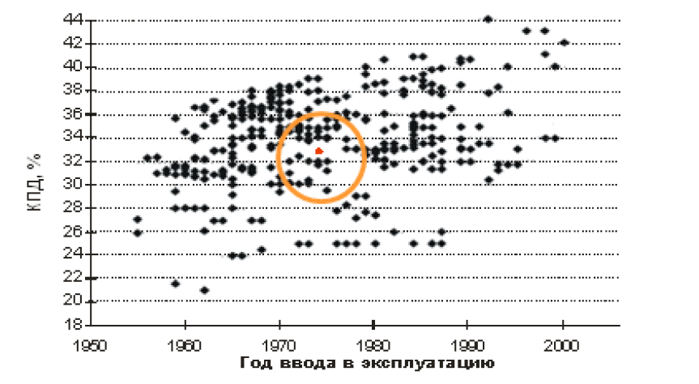
Результаты бенчмаркинга: угольные теплоэлектростанции

Slide 18
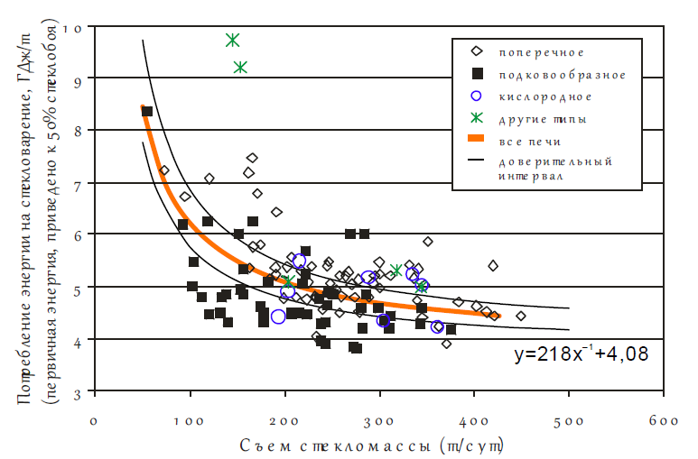
Результаты бенчмаркинга: производство тарного стекла

Slide 19
Структура Справочника по НДТМ 2
Детальные сведения о технологических, технических решениях, особенностях эксплуатации оборудования и пр.:
  методы повышения ресурсо-
  и энергоэффективности производства;
  приемы предотвращения на окружающую среду, сокращения выбросов, сбросов и методы обращения с отходами
    Информация включает удельные значения потребления сырья, материалов и энергии, а также удельные значения выбросов, сбросов и образования отходов, рассматриваемые как достижимые при использовании НДТМ.
    К НДТМ отнесены также системы экологического и энергетического менеджмента
Экономические сведения, сроки применения технологий и технических решений, информация о перспективных разработках:
  сведения о капитальных и эксплуатационных расходах,
  информация относительно новейших разработок (не внедренных) в секторе, которая может использоваться как ориентир для будущей работы.

Slide 20
Решение задачи сокращения воздействия на ОС для действующих предприятий
Экологический аудит
Системы экологического менеджмента
  Стандарты ISO серии 14000
  Схема Экологического менеджмента и аудита EMAS

Slide 21
Экологический аудит
Инструмент менеджмента, охватывающий систематическую, документированную, периодическую и объективную оценку функционирования организационной структуры, менеджмента, технологического оборудования и технических средств с целью обеспечения охраны окружающей среды:
  помогающий анализу экологической деятельности руководством;
  оценивающий соответствие обязательствам компании, в том числе — соответствие нормативным требованиям.
В контексте комплексных природоохранных разрешений процедура экологического аудита может и должна быть использована для:
  систематизации сведений об экологических аспектах и воздействиях на ОС (изменений в ОС) действующих предприятий;
  сопоставления результативности предприятий с параметрами НДТМ;
  выявления возможностей улучшения результативности с применением технических и управленческих решений, соответствующих НДТМ;
  подготовки заявки на получение комплексного разрешения.

Slide 22
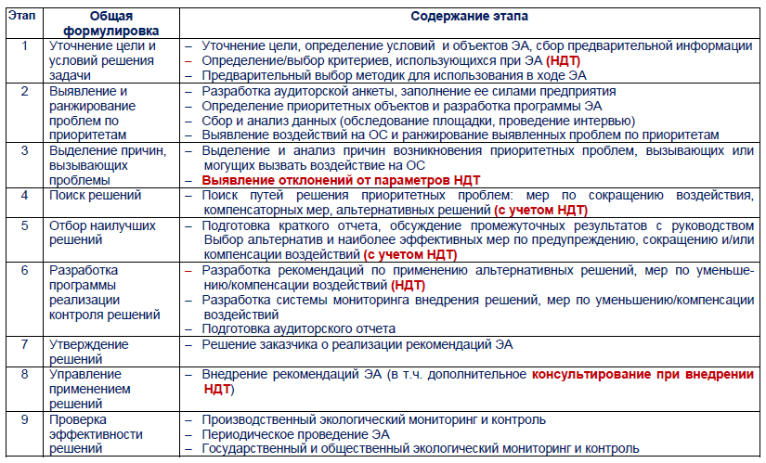
Процедура экологического аудита

Slide 23
Аудит: использование параметров НДТМ
Производство тарного стекла: входные потоки (1)

Slide 24
Аудит: использование параметров НДТМ
Производство тарного стекла: входные потоки (2)

Slide 25
Использование параметров НДТМ
Производство стеклотары: выходные потоки

Slide 26
Система экологического менеджмента
Принятие решения
Идентификация экологических аспектов и
оценка исходной ситуации
анализ со стороны
руководства
политика
организационная
структура
требования
внешней среды
аудит системы
экологического
менеджмента
экологические
аспекты
управление операциями,
обучение
мониторинг
и контроль
экологические
цели и
задачи
программа
экологического
менеджмента
документация

Slide 27
Основные принципы системы экологического менеджмента (СЭМ)
СЭМ - часть общей системы менеджмента, которая включает организационную структуру, планирование, распределение ответственности, практическую деятельность, процедуры (приемы), процессы и ресурсы, необходимые для разработки, внедрения, достижения целей экологической политики, ее пересмотра и корректировки.
Основные принципы:
  Интеграция в общую систему менеджмента организации
  Обеспечение соответствия требованиям законодательства
  Предотвращение загрязнения (IPPC/IE/EIA)
  Последовательное улучшение экологической результативности
  Активное вовлечение персонала

Slide 28
Цели и задачи в системах экологического и энергетического менеджмента
Экологическая цель – ожидаемый результат систематической деятельности, общая экологически значимая цель (показатель), согласующаяся с экологической политикой, устанавливаемая организацией для достижения.
Экологическая задача - детализированное требование к результативности, применяемое к организации или ее частям, которое вытекает из экологических целей и которое должно быть поставлено и выполнено для того, чтобы достичь этих целей.
Экологическая результативность - измеримые результаты функционирования системы экологического менеджмента, относящиеся к управлению организации своими экологическими аспектами, основанному на ее экологической политике, экологических целях и задачах.
  Справочные документы по НДТМ – источники сведений для постановки целей и задач в системе экологического менеджмента и энергоменеджмента

Slide 29
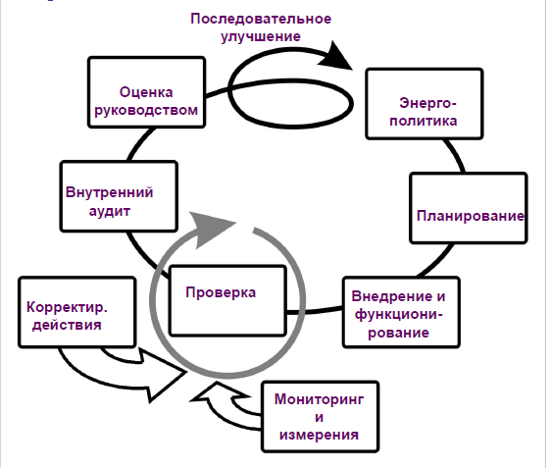
Цикл системы энергоменеджмента: последовательное улучшение энергетической результативности

Slide 30
Специфика системы энергоменеджмента
Последовательное улучшение - деятельность, результатом которой является повышение энергетической результативности, и которая осуществляется организацией на постоянной основе
  Энергоэффективность - отношение полезного эффекта деятельности, произведенной продукции или услуг организации к количеству потребленной энергии
    или обратная величина
  Энергетическая результативность - измеримый результат функционирования системы энергоменеджмента организации.
    В контексте СЭнМ результаты могут измеряться по отношению к энергетической политике организации, её целям и задачам, а также другим требованиям в данной области.
    ISO 50001

Slide 31


Развитие систем менеджмента и повышение экологической и энергетической результативности
вспомогательные
процессы обеспечение стабильности
анализ
данных
качество сырья
люди
подготовка шихты
использование с/боя
(собств. и покупного)
управленческие
решения
КИС
оптимальные
конструкции и
Режимы (ООС)
продукция,
утилизация
стабильность
затребованная
тепла
процессов
рынком

Slide 32
Спасибо за внимание! mbegak@gmail.com tguseva@muctr.ru

